Slide 1
Rakúsko
Karina Bakoňová

Slide 2
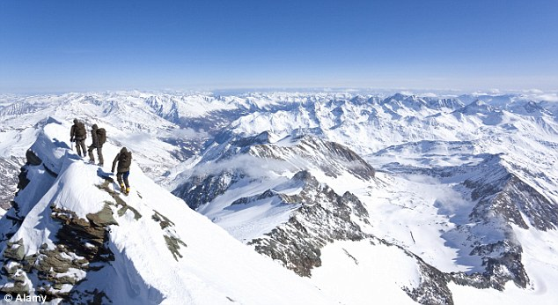
Alpy

Slide 3
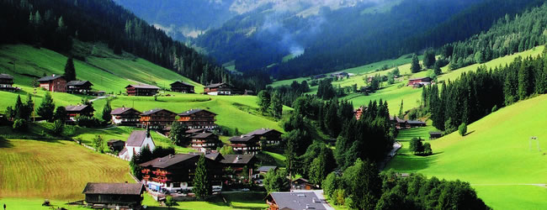
Alpbachtal

Slide 4
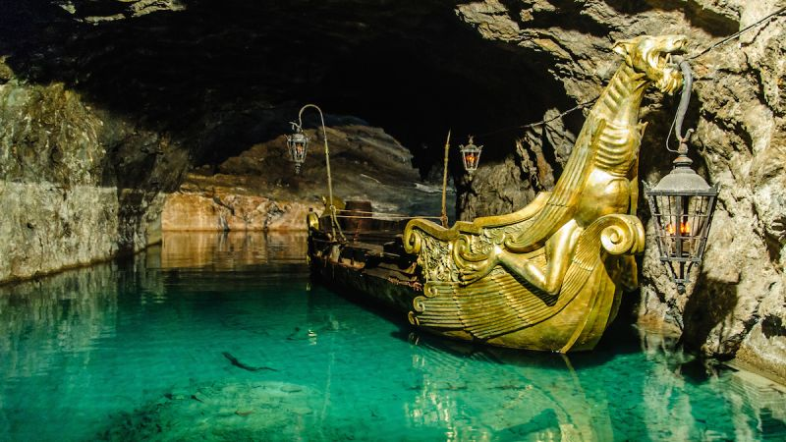
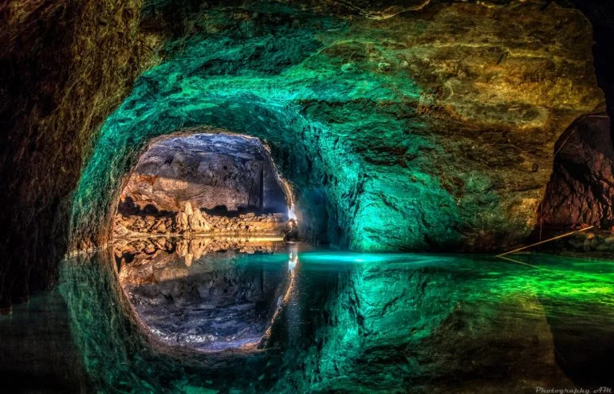
Seegrotte

Slide 5
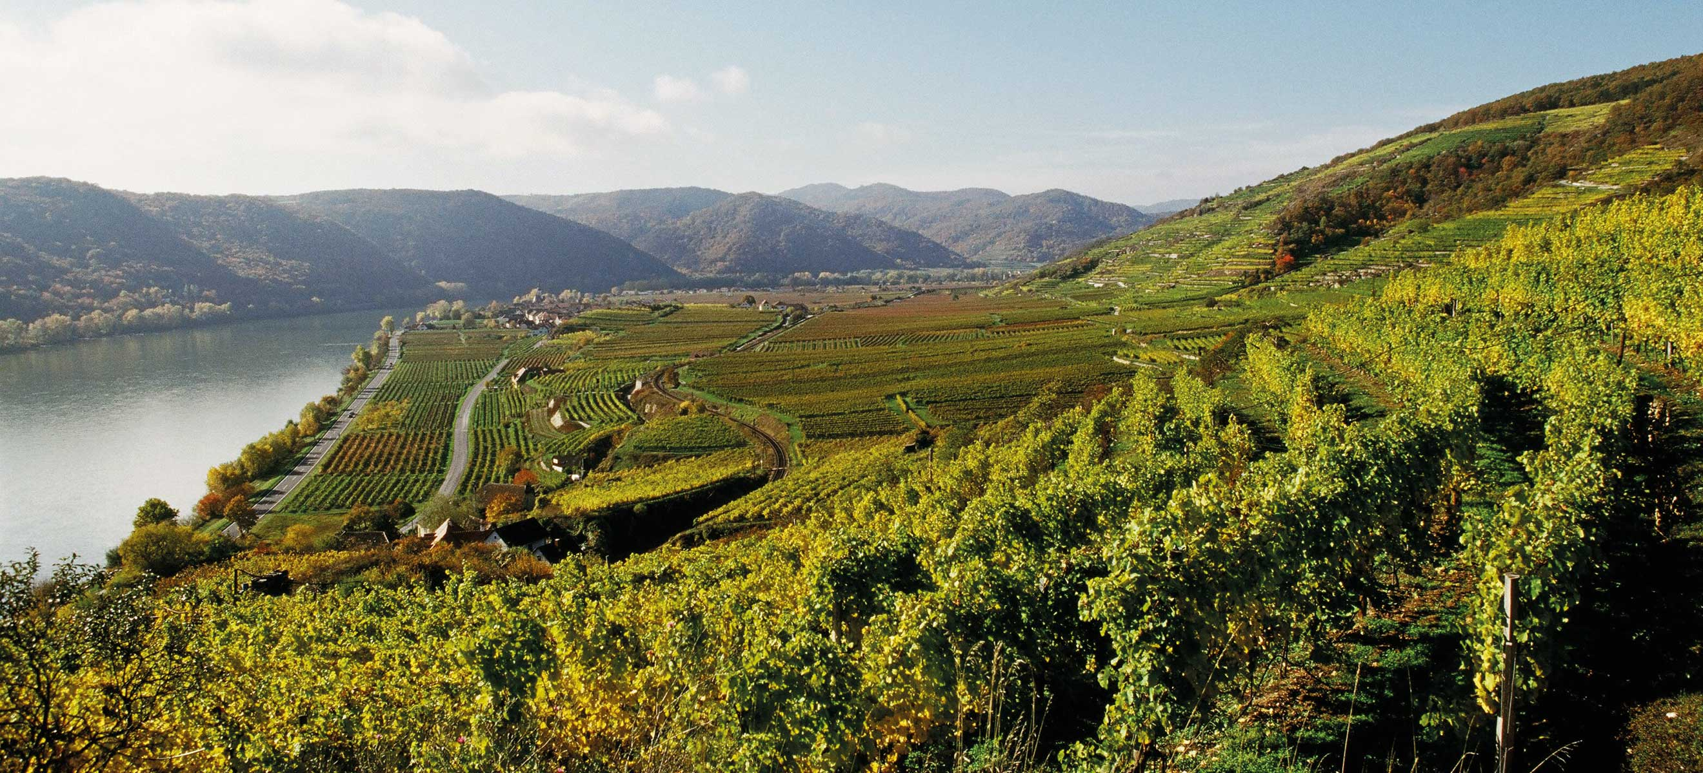
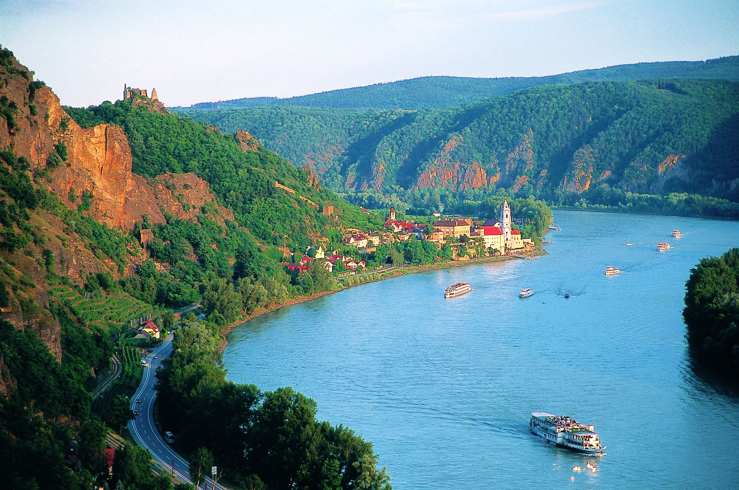
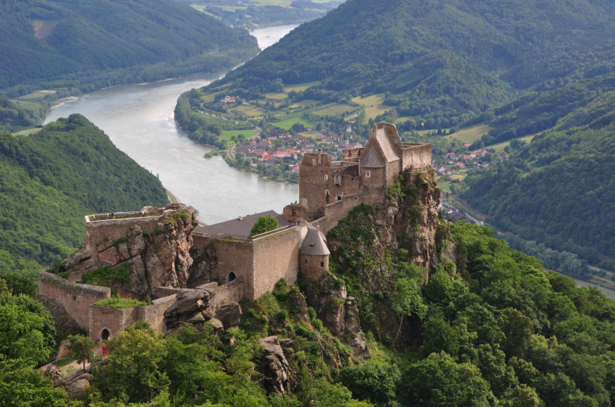
Wachau

Slide 6
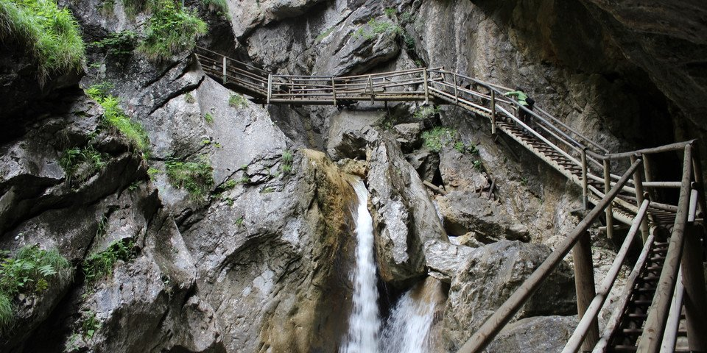
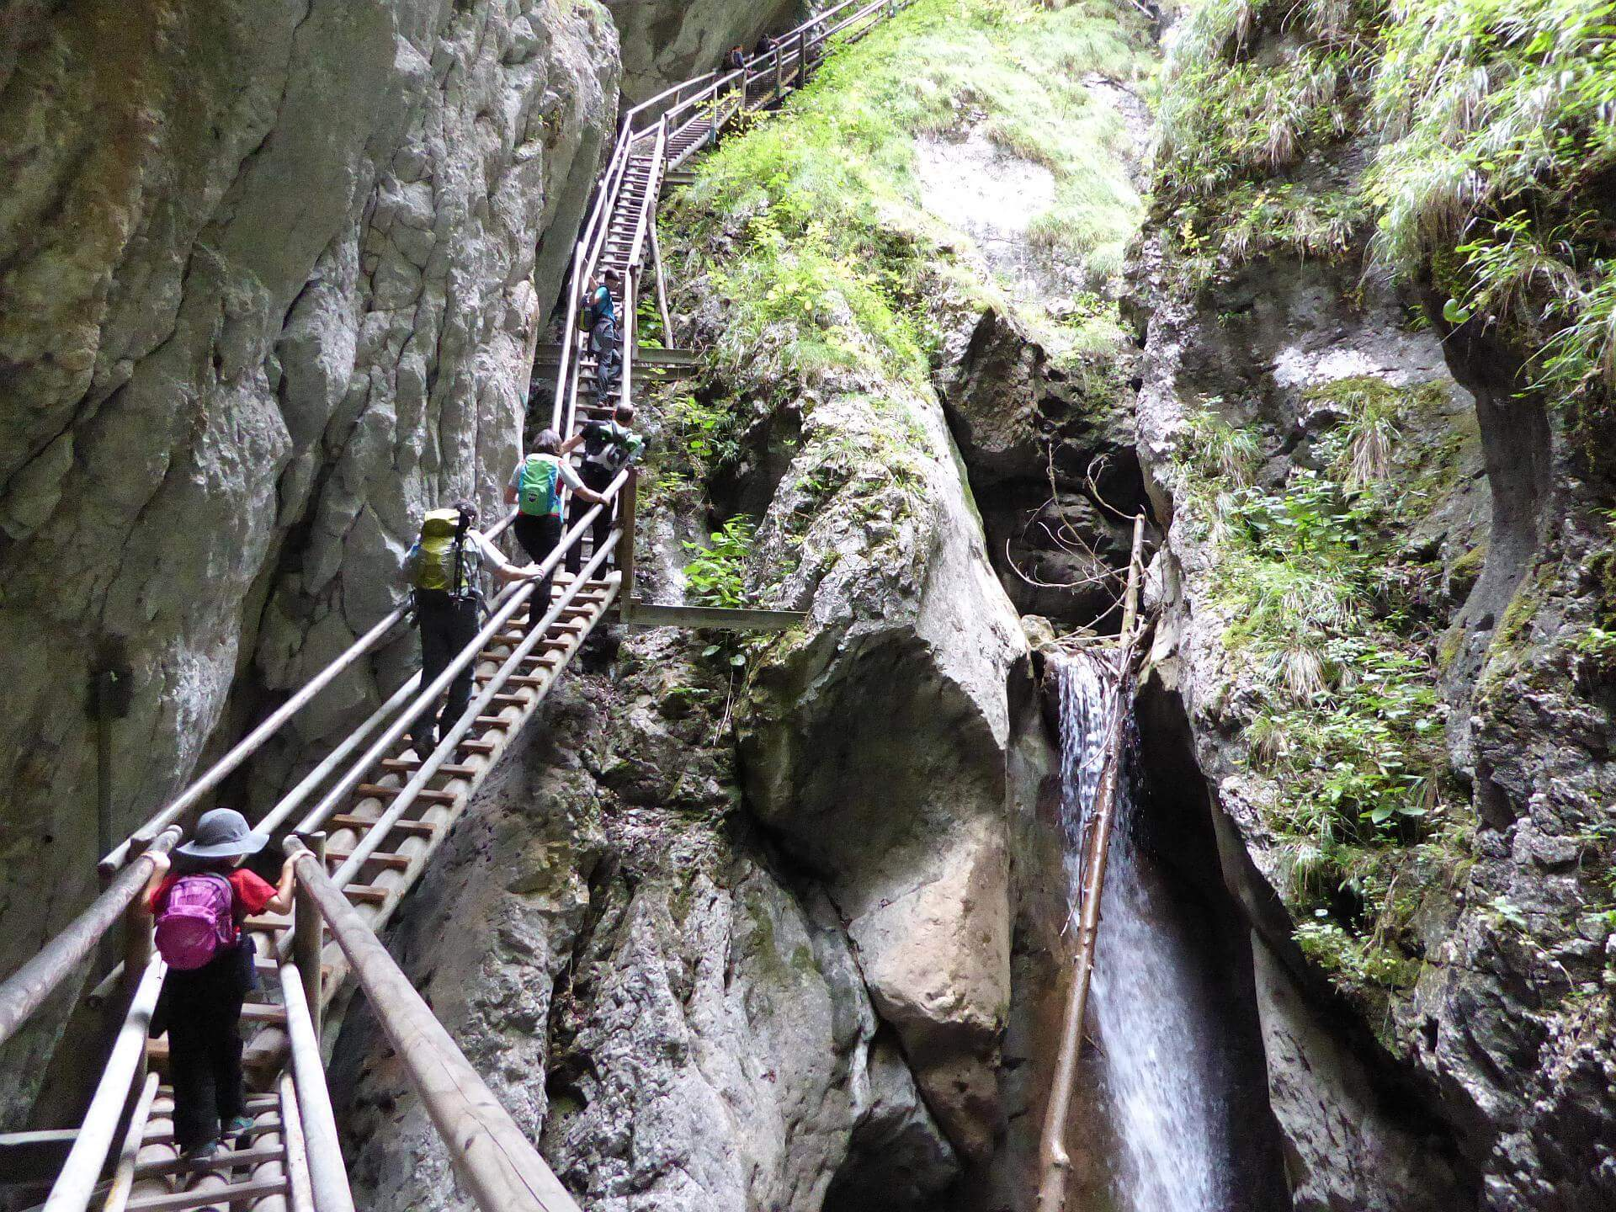
Bärenschützklamm

Slide 7
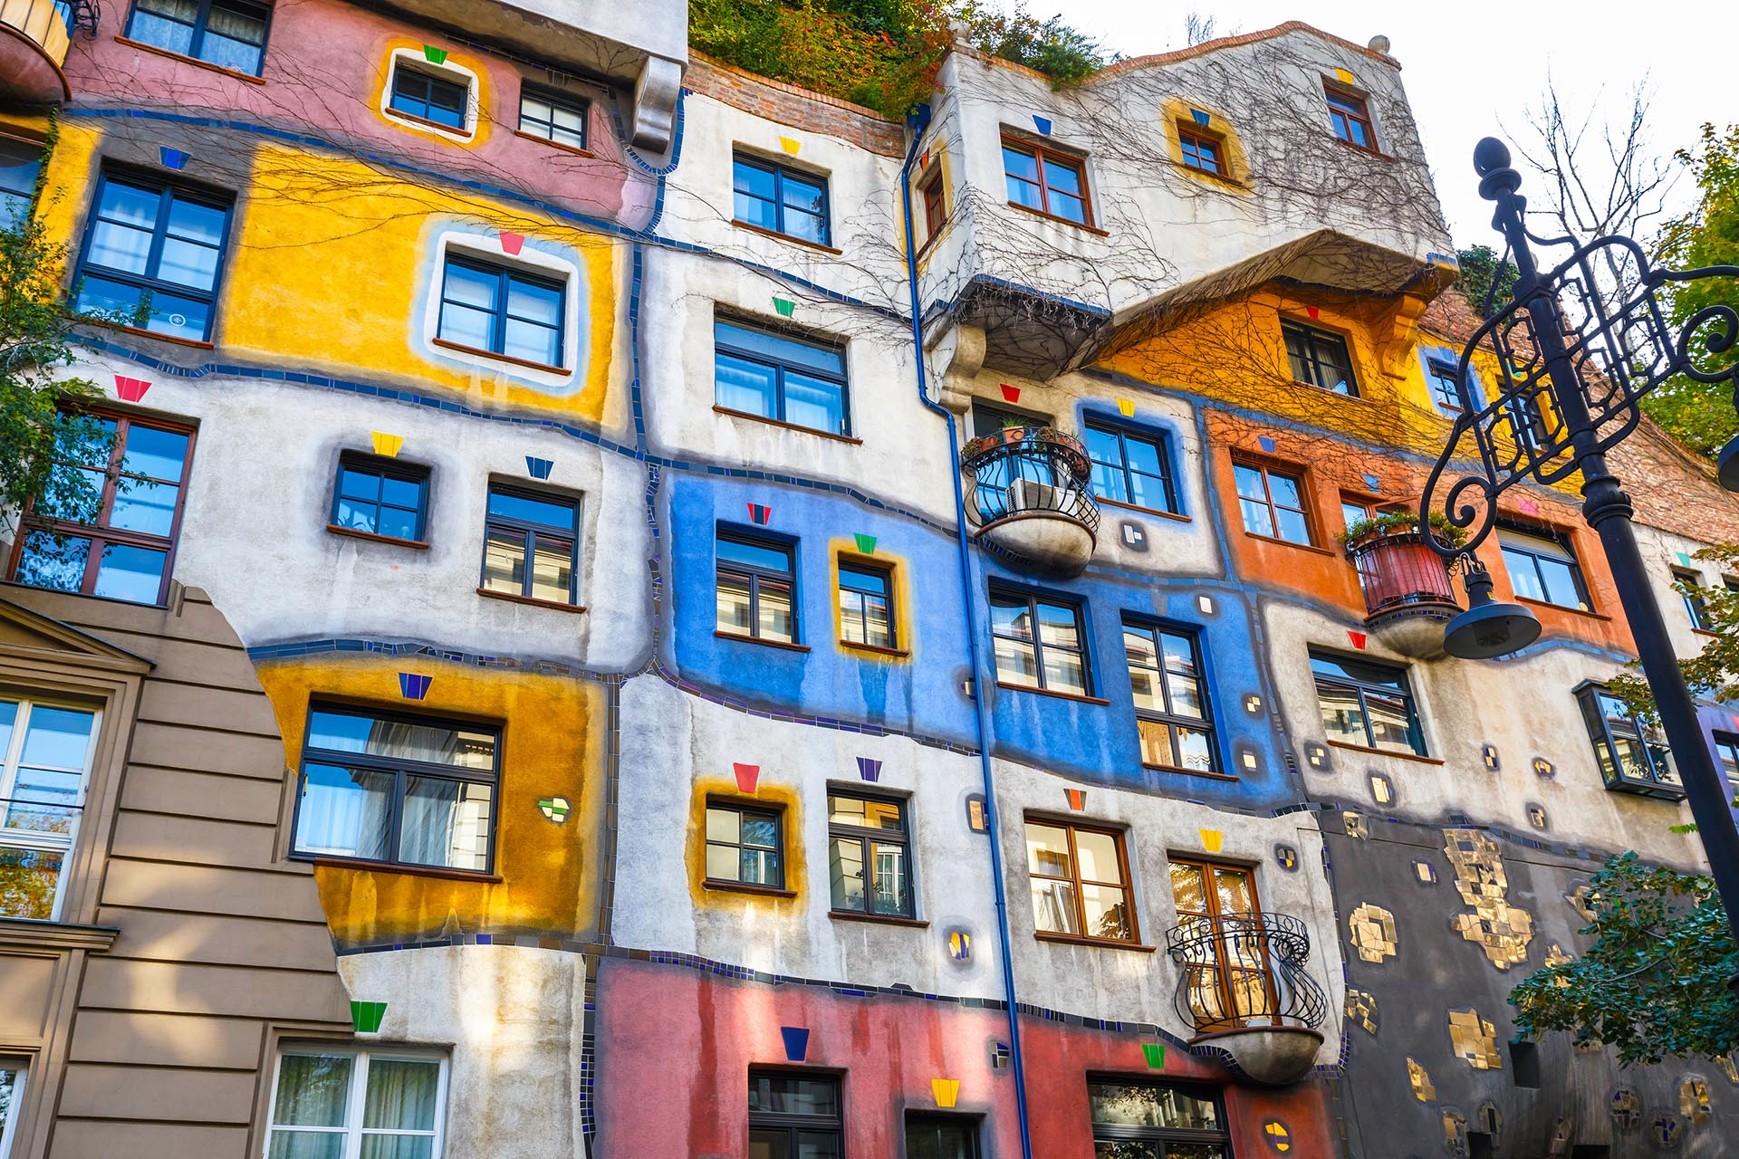
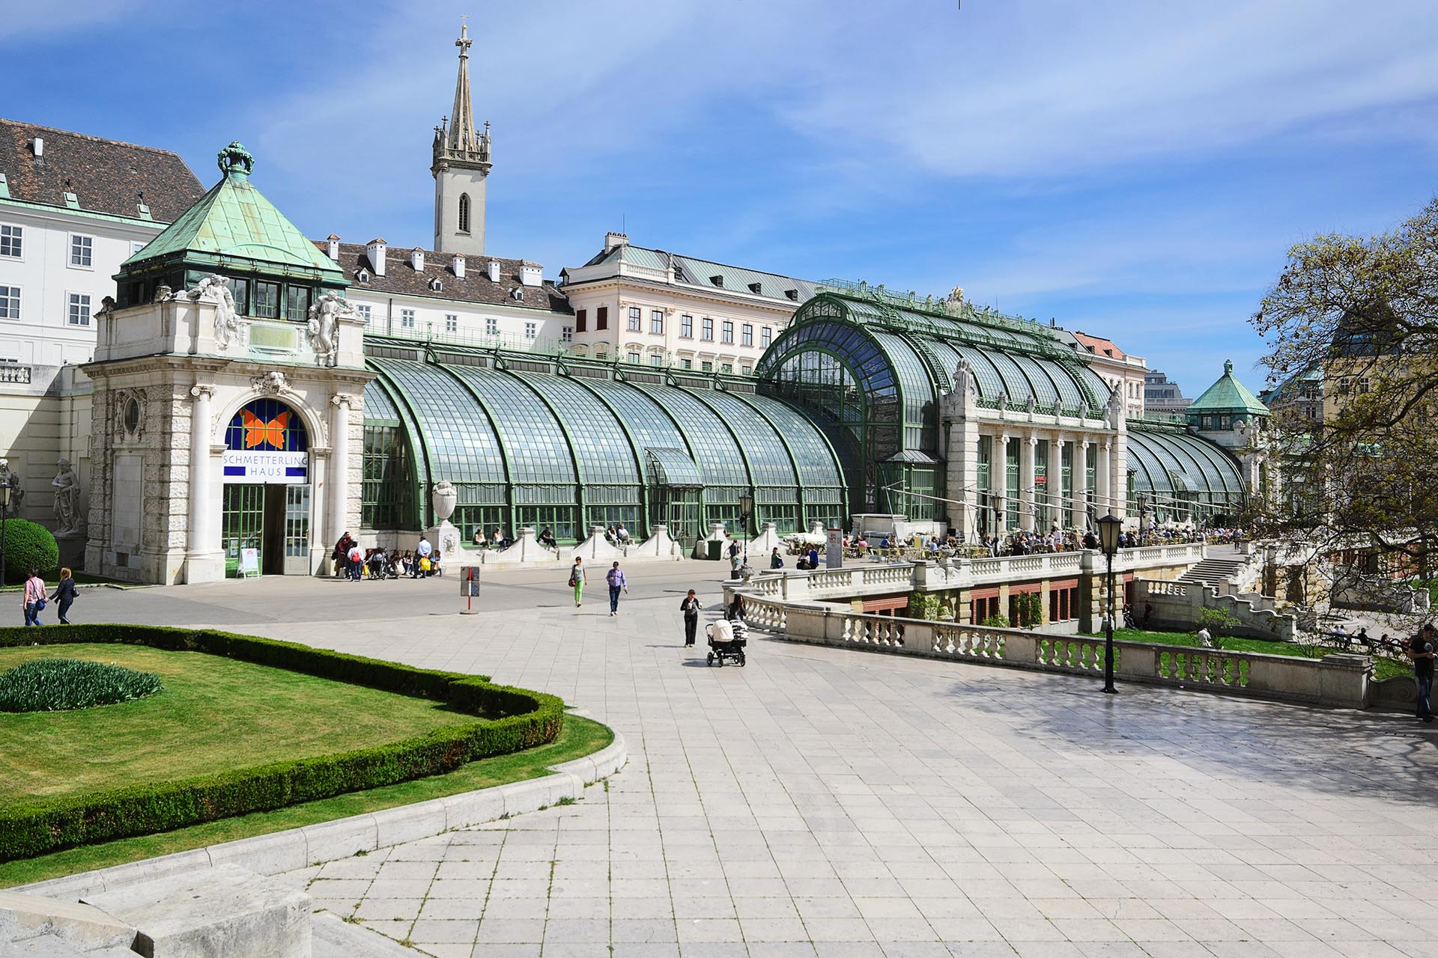
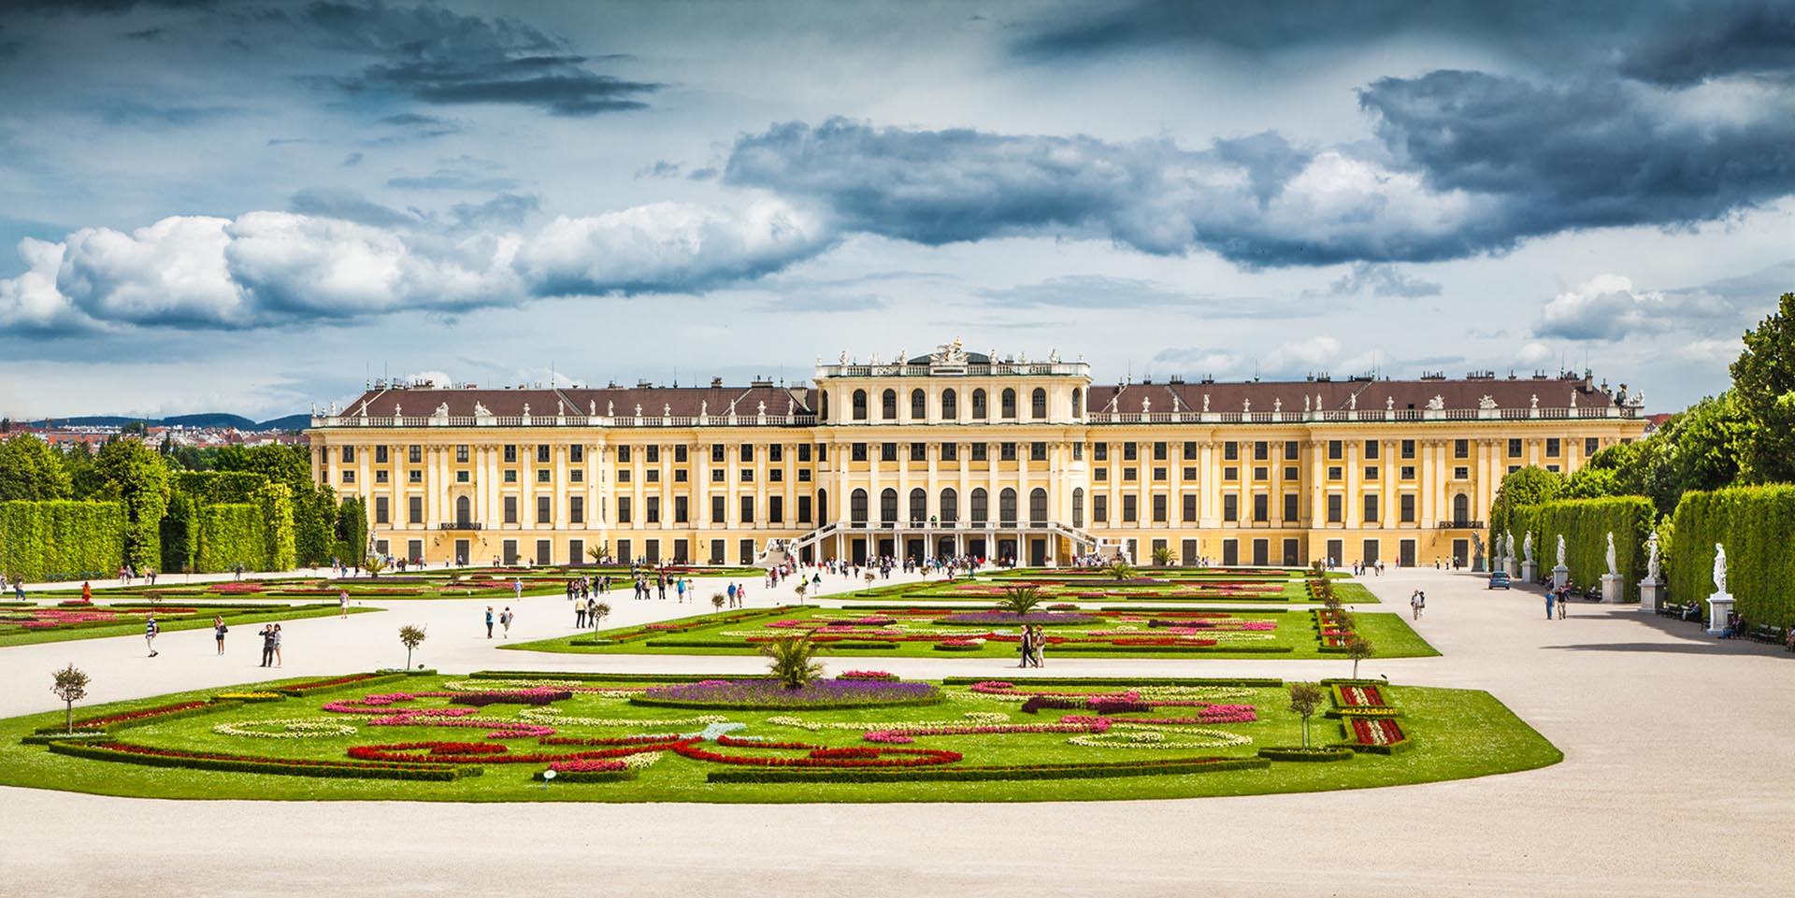
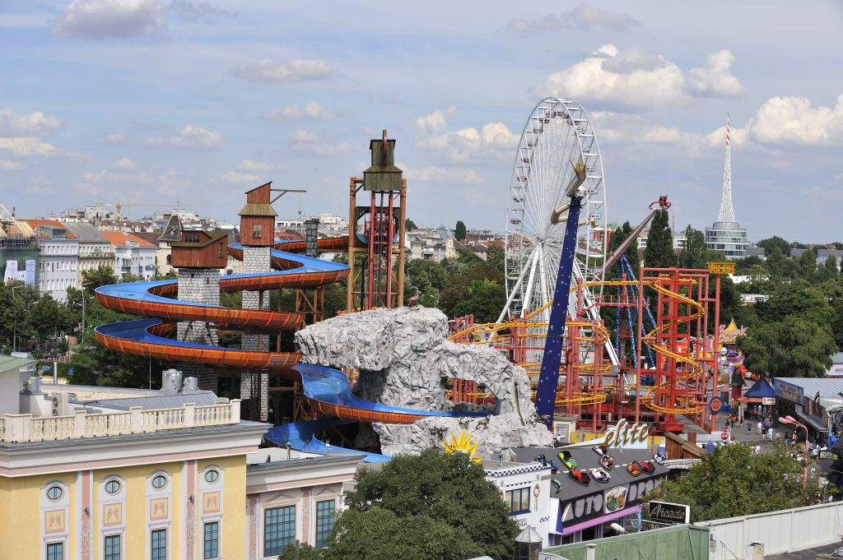
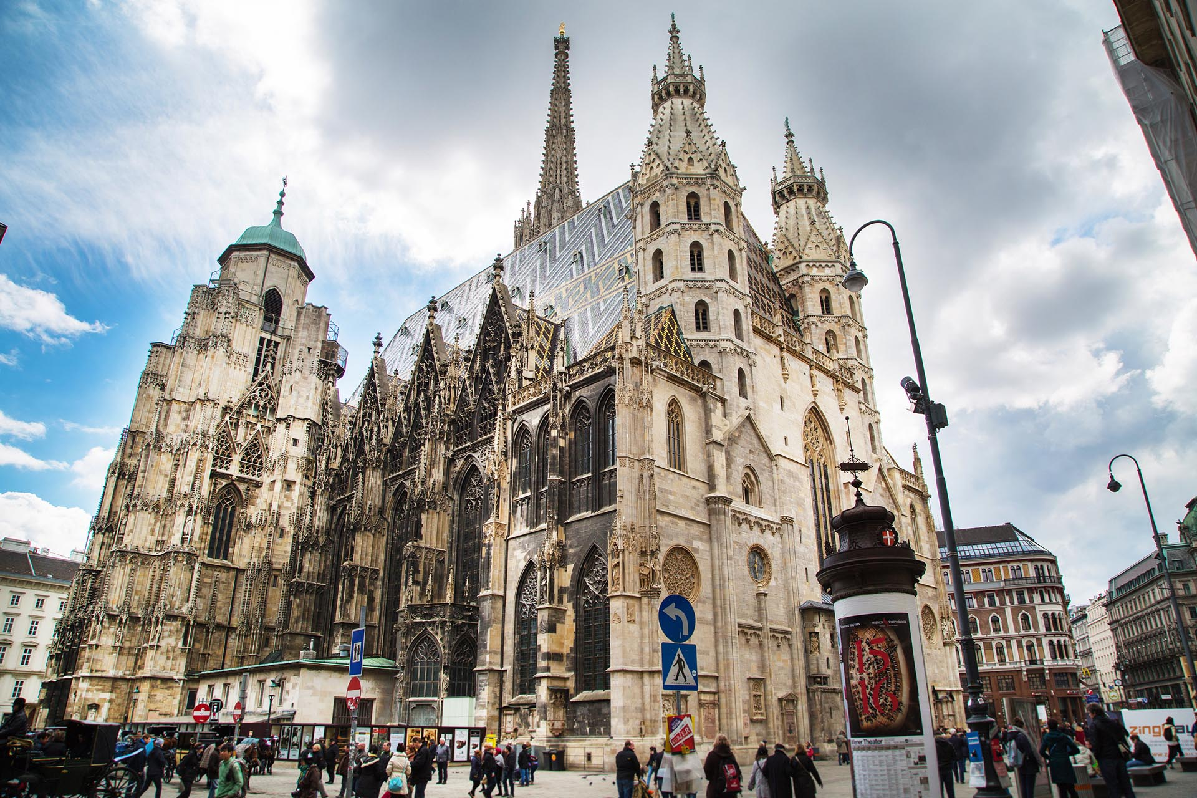
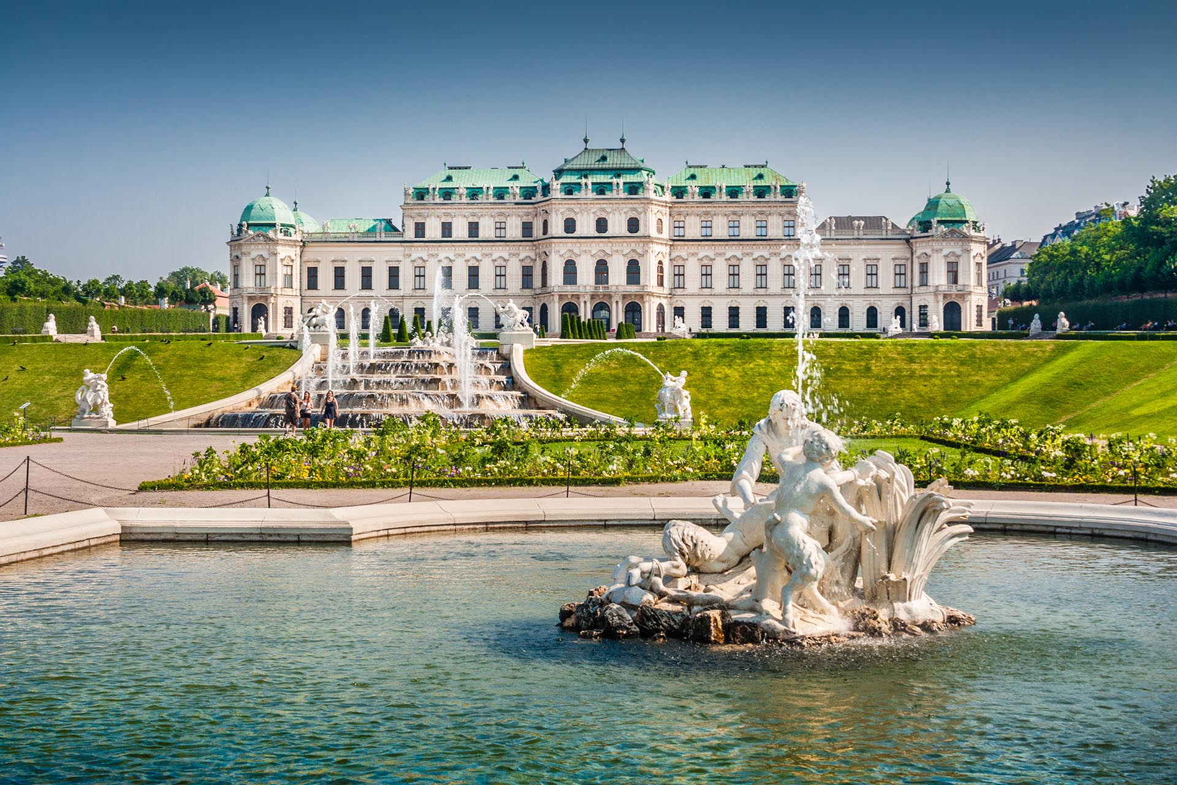
Viedeň

Slide 8
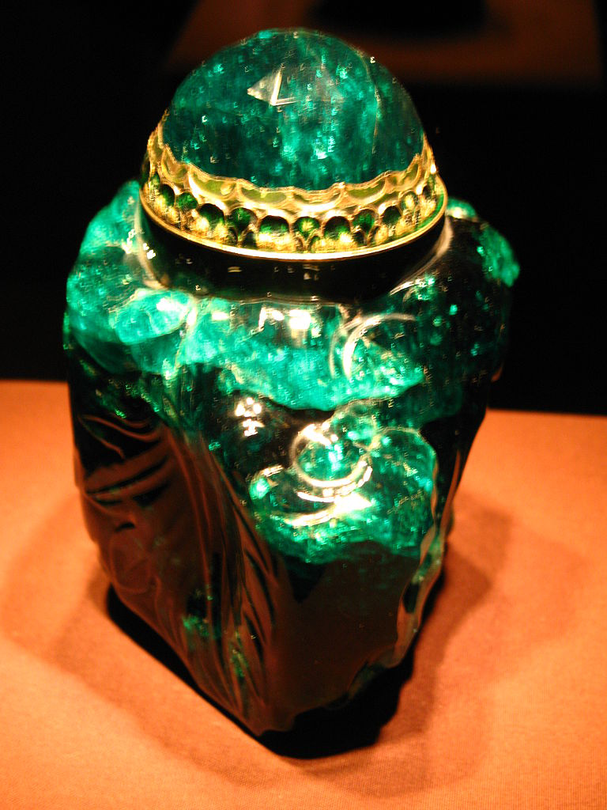
Zaujímavosti
Rakúska vlajka patrí medzi najstaršie zástavy na svete a používala sa vraj už v 12 storočí
Viedenská ZOO - Tiergarten Schönbrunn je najstaršia zoologická záhrada na svete
Až štvrtina obyvateľov Rakúska žije v hlavnom meste Viedeň
Medzi najznámejších Rakúšanov patria umelci ako Haydn, Strauss, Mozart, psychológ S. Freud, či osobnosti A. Schwarzenegger či A.Hitler
Z Rakúska pochádza napríklad šijací stroj, viedenský valčík, alebo aj ovocné cukríky značky PEZ
Vo Viedni je vystavený najväčší smaragd na svete, ktorý má až 2860 karátov
Na viedenskom cintoríne bolo pochovaných via ako 2,5 milióna ľudí, čo je viac ako súčasný počet obyvateľov hlavného mesta

Slide 9
http://www.renytravel.sk/uploads/tx_rtcestovka/at-tirol-02.jpg
https://t2.aimg.sk/magaziny/UGLcgX63TJD481y-70xqOA~Seegrotte.jpg?t=LzgwMHg0NTAvc21hcnQ%3D&h=3k_wL5UkEHsI2YVuMYht1w&e=2145916800&v=2
https://www.falstaff.at/fileadmin/Channels/Reise/Oesterreich/Niederoesterreich/Wachau/wachau-weinbau-donau-landschaft-c-knoll-2640.jpg
http://www.zilvar.com/Burg-Aggstein-Wachau.jpg?DocID=1158&Width=851&Height=564&RTypeID=773
https://www.slovaklines.sk/vieden/pamiatky-a-zaujimavosti-viedne-10-miest-ktore-musite-vidiet.html

Slide 10
Koniec

